Slide 1
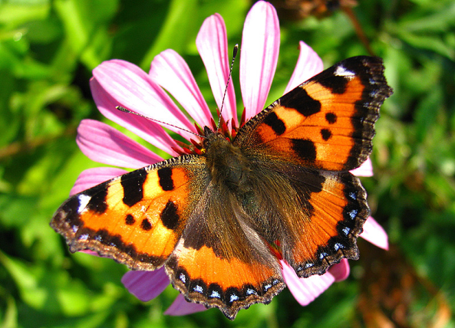
Крапивница
Появляется раньше других. Ещё снег лежит, а где – нибудь на нагретой проталинке уже крылышками поводит. И даже на снег садится!

Slide 2
Лимонница
Дней через десять после крапивницы просыпается лимонница. Зашевелится, расправит ножки и усики и вдруг вспорхнёт, замелькает, как солнечный зайчик.

Slide 3
Траурница
Уже в апреле покидает своё зимнее убежище и начинает носиться над землёй.

Slide 4
Павлиний глаз
Зимует она где-нибудь в щели, в дупле дерева, в сарае или на чердаке. А весной вылетает и порхает над проталинами, пьёт талую воду, садится на первые цветы.

Slide 5
Репейница
Она проделала большое и очень трудное путешествие. Спешила к нам через горы и моря, пролетев много, очень много километров над лесами и полями.

Slide 6
Монарх
Весной из тёплых стран летит к нам.

Slide 7
Лягушка
Они выбрались из ручьёв и канав, где проспали зиму, зарывшись в ил. Теперь они отправляются на поиск весенних канав, луж, прудов, озёр, чтобы отложить там икру.

Slide 8
Змея
С приходом весны выползают из своих норок. Обожают солнце и часами греются на камнях.

Slide 9
Ящерица
Она только недавно очнулась от зимней спячки в какой-нибудь земляной норке. Проснулась и выбралась погреться на солнышке.

Slide 10
Ёжик
Пригреет весеннее солнышко, и выбирается из своего зимнего логова ёж.

